Slide 1
Warn me now or inform me later: Drivers’ acceptance of real-time and post-drive distraction mitigation systems
作者：Shannon C.Roberts, MahtabGhazizadeh, JohnD.Leen
報告人：李家萱

Slide 2
Abstract
車禍通常是駕駛分心造成，可根據駕駛的表現給予駕駛feedback，減少車禍。
此緩和系統是有效的，駕駛應該信任且接受。
本研究目標為評估real-time 減緩系統和post-driver減緩系統 能減少駕駛分心。
real-time 減緩系統使用視、聽警告駕駛已經出現分心行為。
post-driver減緩系統指導駕駛表現，並且將表現與同行比較。
使用高精確的駕駛模擬器，藉由做實驗擴大TAM(Technology Acceptance Model)，增加駕駛對於減緩系統的接受。
使用4種概念：使用時感知容易、有效的感知、不唐突的、增加想使用的行為。

Slide 3
文獻
研究證實使用feedback可以減少駕駛行為風險。例如：給予像是交通法條的feedback，能讓年輕人與年長者降低速度、相關號誌停止。
(de Waard et al., 1999).
Real-time feedback能立即影響表現，但不能提供更詳細的資訊，無法影響長期行為。(Donmez et al., 2008).
雖然real-time 和 post-drive feedback 能增加效益，但不能總是提升駕駛績效。(Arroyo et al., 2006)
TAM提供概念性架構處理使用者感知。 Dishaw and Strong, 1999
Notes:
Dishaw and Strong, 1999 ????

Slide 4
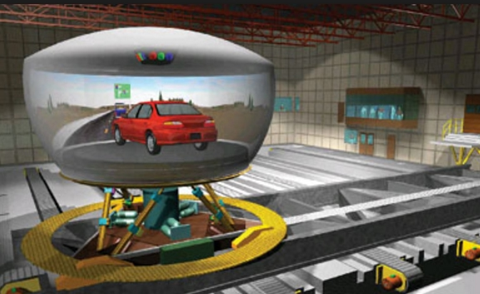
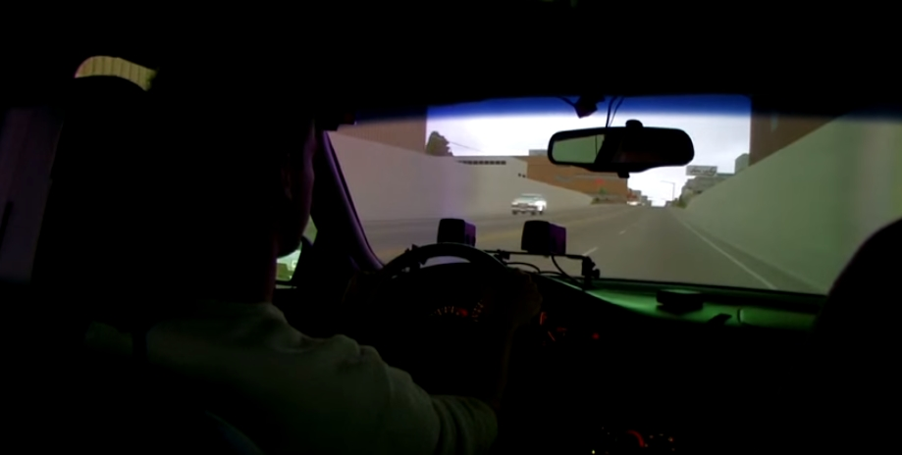
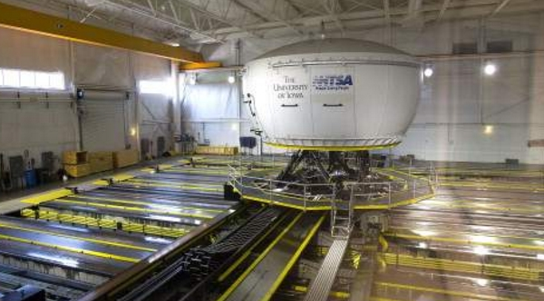
Method(1/9)
受測者
36位駕駛(18女，18男)，年齡25至50歲
所有受測者需有正常聽力或是矯正聽力，駕駛時不須戴眼鏡。
受測者須有駕駛時分心經驗，像是講手機、發送或接收訊息、更換CD。須持有有效的駕駛執照至少一年，每年駕駛超過3000英里。
儀器
使用NADS-1收集數據，高精確模擬器，底部運動的駕駛模擬器。駕駛室配有眼睛和頭部追蹤硬體，方向盤、煞車、油門、一個全面運作的儀表板。Seeing Machine 版本5.0.2，追蹤眼球。

Slide 5
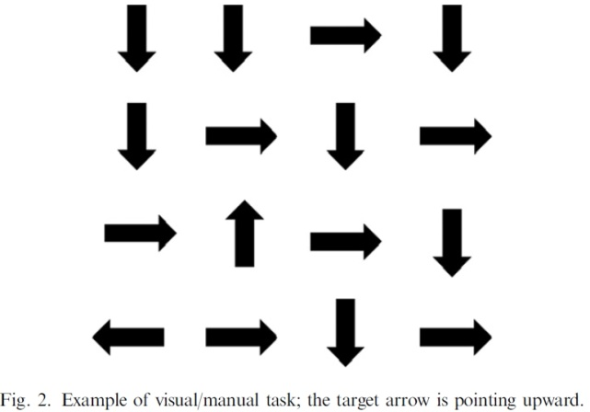
Method(2/9)
道路劇本：城市、州際、農村道路
三種次要任務：reach task、視覺/手動任務、認知任務。
reach task： 駕駛須碰觸後面乘客座椅。
視覺/手動任務：駕駛須看螢幕中的16個箭頭，辨別哪一個不同方向。
認知任務：駕駛透過無線電，得到關於飛行是否準時之訊息。當駕駛沒有處於分 心任務時，能夠調整無線電減少噪聲。
Notes:
一組箭頭在直徑三inch的觸碰螢幕，被安裝在中央控制台(4.5 in.水平和8.5 in. 垂直)(在方向盤的中央)。受測者須看此螢幕和在16個箭頭（約0.5英寸高）辨別是否同個方向。

Slide 6
Method(3/9)
分心偵測
PRC (percent road center)：用來測量駕駛分心的績效，數據從眼動 儀紀錄取出。
PRC level結合眼睛追蹤與頭部追蹤，並安裝感應器。當眼球追踪數據較差(假如駕駛在進行視覺/手動任務時未看前方)；頭部追蹤器確定駕駛的眼球運動，當頭部追蹤不能用時，導致駕駛座左右椅的壓力傳感器有橫向差異，則偵測到分心。
Notes:
集中在正常行駛期間最頻繁的凝視角
feedback轉移駕駛的注意力並回到道路

Slide 7
Method(4/9)
Real-time 的feedback
Real-time減緩系統針對駕駛對路的注意力(用視覺和聽覺警報) 。
視覺警報(白色LED燈)被擺在擋風玻璃上的左右，目的為降低分心。
Cognitive distraction 期間
當駕駛專注在路中央，LED燈以同樣頻率閃爍，PRC level為82％以上。
視野中央的LED燈為重新調配路上注意力，有兩個視覺分心警報：
（1）當駕駛離開路中超過3秒則啟動（2）當駕駛不斷看路外，沒有足夠時間看路中
即PRC level低於60％，則LED燈左右閃爍
閃爍率與兩個視覺警報相同，且與聽覺音調同步，為區分此兩種視覺警報，頻率較短。
Notes:
在駕駛的視野中間使用三個
為區分，頻率較短
看一眼(長)警報，
看一眼歷史警報

Slide 8
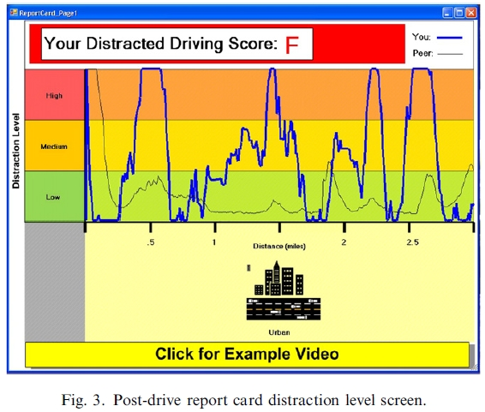
Method(5/9)
post-driver緩和系統：藉由與同齡人比較，鼓勵司機把重點放在主要駕駛上。
A：受測者平均分數平均或少於同齡人分數。
B：受測者平均分數在0%~25%，比同齡人分數好。
C：受測者平均分數在25%~50%，比同齡人分數好。
F：受測者平均分數高於50%，比同齡人分數好。

Slide 9
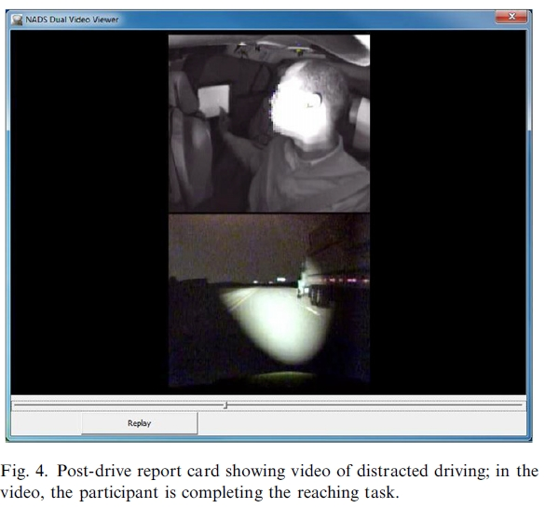
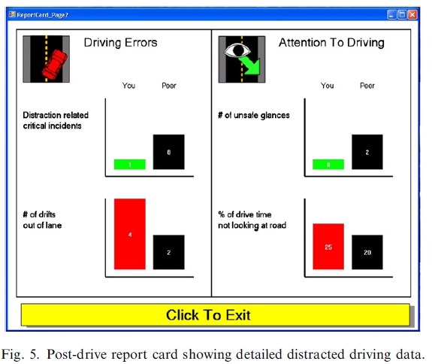
Method(6/9)
受測者按一按鈕，可看他們之前分心駕駛的影片。
第二螢幕提供影片的說明，包括分心的類型（經常不看路，視覺隧道-盯著同一地方）。分心事件評分算法基於碰撞，偏離車道，最大橫向加速度。

Slide 10
Method(8/9)

Slide 11
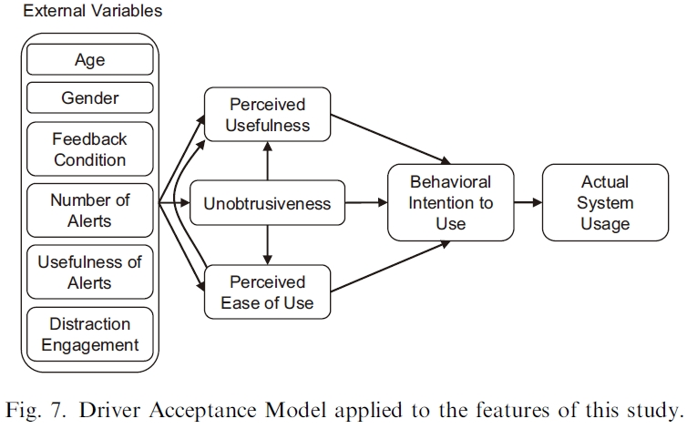
Method(9/9)

Slide 12
Result
Cronbach’s alphas 接近0.9
接受度：PEOU < PU < Unobrusiveness < BI
PU 、PEOU、 Unobrusiveness 高度相關

Slide 13
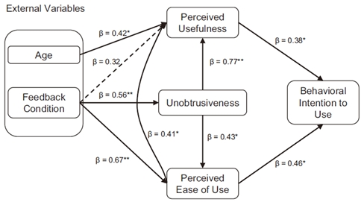
Result
Feedback 與 Non-feedback 接受度
Feedback Condition 與 Perceived Usefulness沒有相關

Slide 14
Conclution
比起post-driver減緩系統，real-time 減緩系統較強迫人的且不易使用。
本研究包含較小年齡範圍(25~50歲)，年老駕駛認為兩個系統都是有用有效。
結果顯示，駕駛有較高的接受度時，比起用視、聽覺警告駕駛，駕駛能有較詳細的的駕駛表現資訊。

Slide 15
The END

